Slide 1

«МАТЕМАТИКА в
ГЕОГРАФИИ»

Slide 2

Возможно, у каждого школьника были такие моменты, когда хотелось отчаянно вскрикнуть: «Я не понимаю, для чего нужна математика!», отбросить в сторону ненавистные сложные и нудные задачки и сбежать во двор к друзьям. Заверения родителей и учителей «потом пригодится» кажутся просто словами утешения. Однако, они, оказывается, правы.
Именно математика учит нас находить причинно – следственные связи. Место математики в нашей жизни определяется тем, что она позволяет переводить обычные явления в природе, обществе на язык точных формул, по которым можно получить не приблизительные, а точные цифры и выводы.
На примере взаимодействия математики и географии можно увидеть насколько важны математические методы для существования и развития географии.

Slide 3
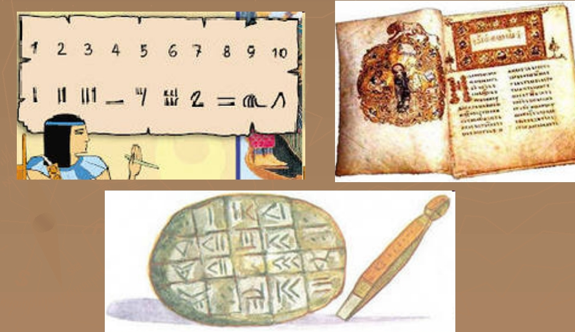
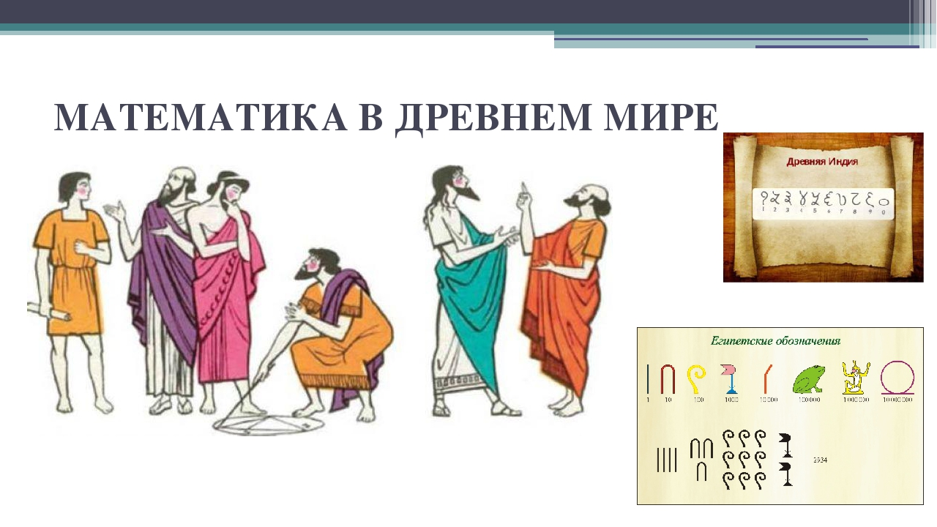
Математика как наука
Какие бы крупные изменения не происходили за тысячи лет с человеческой цивилизацией, все время на помощь людям приходила математика. Ведь все события, происходящие с человечеством, не могли обойти стороной науку. Менялось общество, менялась и наука.
Сейчас человечество решает много разных вопросов. Это и политика, и экономика, и экология и многое другое. Все это, заставляет человеческий интеллект искать пути решения для того, чтобы управлять сложными системами природы. Здесь на помощь людям приходит прогнозирование.

Slide 4
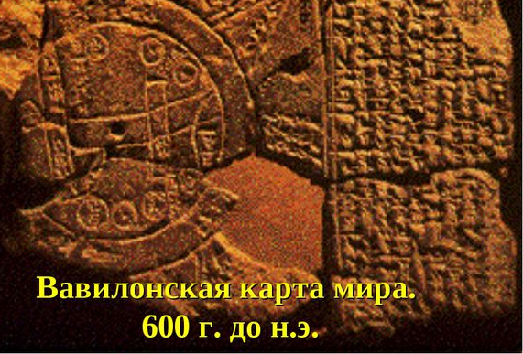
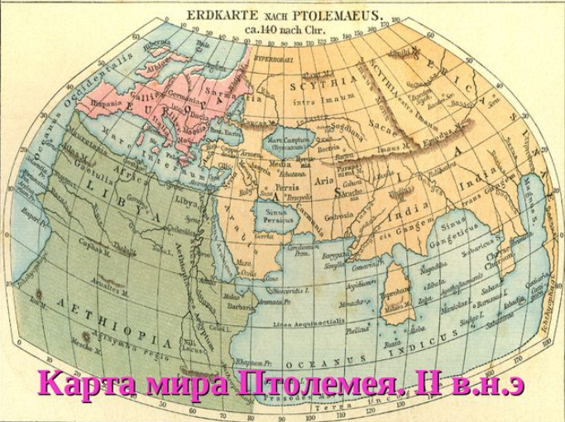
География как наука
В течение многих веков география существовала как описательно-познавательная наука, географы открывали и описывали ранее неизвестные страны и земли.
География столетиями накапливала факты и ее главная задача состояла в том, чтобы шаг за шагом создавать картину поверхности земного шара, т.е. нанести на карту и описать берега материков и островов, горы, реки, озера и т.д.

Slide 5
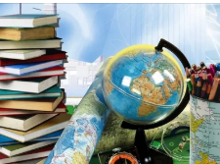
География как наука
Современная география – это целая “семья” наук, которые изучают природу, законы развития хозяйства, условия жизни населения.
В настоящее время происходит более подробное изучение поверхности планеты, дна океана, внутренних частей Земли, изучение климатических явлений с помощью современных приборов и знаний. При изучении Земли активно применяются не только географические методы и знания, но и достижения многих других наук, в частности, математики.

Slide 6
Практическая значимость:
совершенствование умений решать задачи по следующим темам: « Натуральные числа», «Действия с десятичными и обыкновенными дробями», «НОД и НОК», «Проценты», «Действия с положительными и отрицательными числами», «Масштаб», « Площади фигур», « Среднее арифметическое»;
развитие умений работать с источниками информации, компьютерными программами.
Расширение кругозора более глубокое знакомство с общей географией и географией России.

Slide 7
При помощи математики дети могут: считать и пересчитывать население земли, площади государств и городов; создавать карты; измерять высоту гор, глубину морей и океанов; определять координаты любых объектов, а значит летать на ракетах, самолетах, плавать на кораблях, ездить на автомобилях; наблюдать за погодой и делать прогнозы; изучать другие миры.
Таким образом, география и математика очень тесно взаимодействуют между собой. Могу точно сказать, что без применения математических вычислений нельзя изучить подробно такую науку как география, особенно, в практическом её применении.

Slide 8
Действия с натуральными числами
№1. Лена – самая длинная из рек России, текущих под одним названием. Её длина составляет 4400 км, что на 750 км больше, чем Обь. Самая длинная река Европы – Волга, она на 119 км меньше Оби, но на 44 км больше Енисея. Используя эти данные, найдите длины самых великих рек России и заполните таблицу.(Обь – 3650, Волга – 3459, Енисей – 3503).
№2. Одной из самых высоких вершин на Земле является гора Эверест (Джомолунгма) в Гималаях, её высота составляет 8848 м.Самая глубокая впадина – Марианская, в Тихом океане, её глубина составляет 11035 м. Найдите расстояние между этими географическими рекордами и дайте ответ в различных единицах длины (километрах, метрах, милях, аршинах, дециметрах и сантиметрах). (19883 м).
№3. Самый большой океан на Земле – Тихий, его площадь составляет 178680000 км², он больше Атлантического океана на 87020000 км² и больше Индийского на 102510000 км². Самый маленький на Земле океан – Северный Ледовитый, он меньше Индийского на 61420000 км². Найдите площади Атлантического, Индийского, Северного Ледовитого и Мирового океанов, если известно, что Мировой океан – это все известные океаны вместе взятые.(Мировой океан – 361260000 км²).
№4. Одна малоизвестная особенность отличает Байкал от иных геологических структур земного шара. Если суммировать наибольшую высоту горных хребтов, окружающих озеро (2840 м), наибольшую глубину (1637 м) и наибольшую мощность осадков байкальской впадины (8500 м), то получается амплитуда прогибания земной коры (рифтовой щели) под Байкалом в _____ метров. На сколько метров она превышает самую большую глубину океанского ложа – Марианский желоб, глубина которого 11022 метра? (1955 м).

Slide 9
Действия с десятичными дробями
№1.Евразия самый большой материк на Земле, его площадь примерно 54,5 тысячи км². Найдите площади остальных материков зная, что Африка в 1,8 раза меньше Евразии, Северная Америка в 1, 25 раза меньше Африки, а Южная Америка в 1, 26 раза меньше Северной и почти в 2 раза больше Австралии. Найдите площадь Антарктиды, если сумма площади всех материков составляет 148,5 тысяч км². (10,6 тыс. км²).
№2. Самый широкий пролив на Земле Магелланов – 1120 км он лежит между Южной Америкой и Антарктидой. Самый узкий судоходный пролив мире - Малый Бельт, он соединяет Балтийское море с проливом Каттегат и отделяет остров Фюн от полуострова Ютландия (Дания)и в самом узком месте около 0,5 км. Во сколько раз Магелланов пролив больше Малого Бельта? ( в 2240 раз).
№3. Максимальная глубина озера Байкал – 1640 метров, по данным учёных глубина озера продолжает увеличиваться. Также продолжают расходиться и берега озера, ежегодно на 2 см. Какова будет максимальная ширина озера через 100 лет, если сейчас она 79,5 м. (81,5 м).
№4. Самое крупное течение в океане – течение Западных ветров, его длина 30 тысяч километров, а скорость движения воды в нём 3,5 км\ч. Через сколько дней капля воды, пройдёт всю длину этого течения? ( Приблизительно 357 суток).

Slide 10
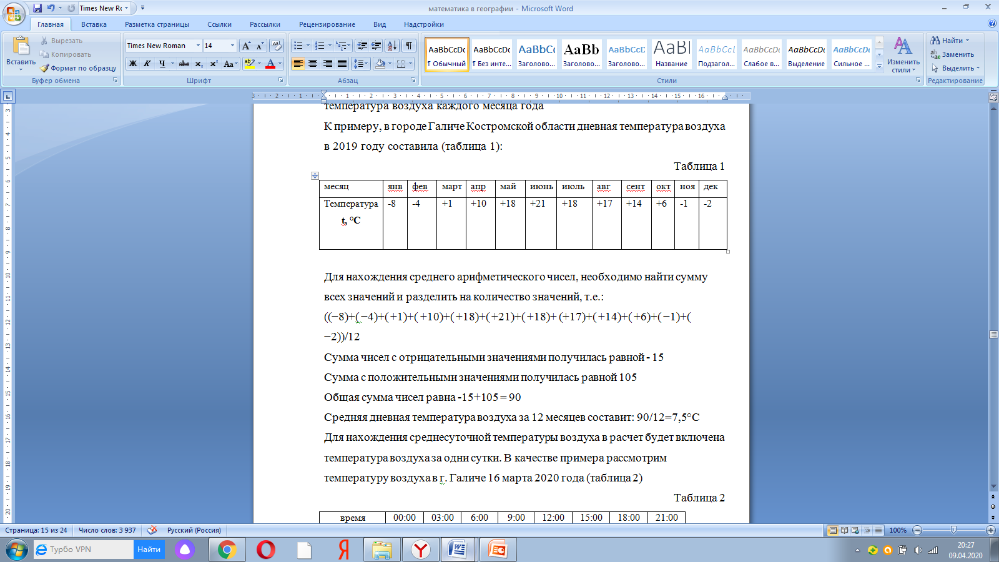

Действия с рациональными числами
Без математических вычислений не обойтись при расчете годовой и среднесуточной температуры.
Среднегодовая и среднесуточная температура воздуха находится путем определения среднего арифметического чисел.
Для нахождения среднегодовой температуры воздуха в расчет будет включена температура воздуха каждого месяца года.
Пример, в г. Галиче Костромской области дневная температура воздуха в 2019 году составила (таблица 1):
Для нахождения среднего арифметического чисел, необходимо найти сумму всех значений и разделить на количество значений, 18)+ (+17)( +14)+ ( +6)+(−1)+( −2))/12 = 90т.е.:
((−8)+(−4)+(+1)+(+10)+(+18)+(+21)+(+
Средняя дневная температура воздуха за 12 месяцев составит: 90/12=7,5°C

Slide 11
Площади и объёмы фигур
№1. Кордильеры – самая протяжённая горная цепь на Земле, расположены на западе Северной Америки, вытянуты вдоль побережья Тихого океана. Горы протянулись с севера на юг более чем на 18000 км. Ширина Кордильер с запада на восток приблизительно 1600км. Наибольшая высота - гора Мак-Кинли 6193 метра в высоту. Какую площадь земной поверхности занимает эта горная цепь? (288 тыс. км²).
№2. Самое крупное на Земле скопление коралловых рифов –
Большой Барьерный риф – тянется более чем на 2300 км вдоль северо-восточного побережья Австралии и считается одним из чудес света. Его хорошо видно из космоса. На площади свыше 340 тысяч квадратных километров. Найдите его среднюю ширину? ( Приблизительно 148 км).
№3. Тихий океан – является океаном самых больших волн, до 15 метров в высоту и 300 метров в длину. Высота волны – это расстояние от гребня до подошвы . длина волны – это расстояние между двумя соседними гребнями волн. Достройте волну до двух прямоугольных треугольников и найдите их площадь, а затем и приблизительную площадь самой волны. (приблизительно 2250 м²).

Slide 12
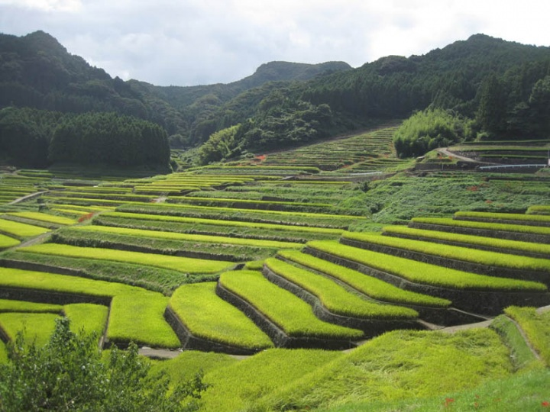
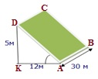
Медленный сток воды с вершины склона вниз с террасы на террасу позволяет выращивать даже влаголюбивые культуры. В Юго-Восточной Азии террасное земледелие широко применяется для производства риса, а в Средиземноморье - для выращивания винограда и оливковых деревьев. Возделывание культур на террасах повышает урожайность, но требует тяжелого ручного труда.
1. Земледелец на расчищенном склоне холма выращивает мускатный орех. Какова площадь, отведенная под посевы? Ответ дайте в квадратных метрах.
Решение
АDK -прямоугольный
По теореме Пифагора
AD² = AK²+KD²
AD = 13
S = AB ∙ AD – площадь прямоугольника
S террасы = 30 · 13 = 390 м²

Slide 13
Проценты
№1. Общее количество живых организмов, обитающих в Байкале 2635, количество эндемичных (обитающих только в Байкале) видов – 1800, а сколько это будет в процентах? (Приблизительно 68%).
№2. Озеро Байкал содержит 20% всех пресных вод на Земле и его объём составляет 23000 км в кубе, а какой объём всех пресных вод на планете? (115000 км в кубе).
№3. Финляндию часто называют «страной тысяч озёр», в ней насчитывается около 190 000 озёр, занимающих 9 % её площади. Найдите площадь всех озёр, зная, что площадь Финляндии 338430 км². (30458,7 км²).
№4. Самая протяжённая пещера в мире Флирт- Мамонтова, длинною - 500 км, в горах Аппалачи, Северной Америке. В России Ботовская пещера (Иркутская область), считается самой протяженной, ведь ее длина достигает 66 743 метров. Сколько процентов (по длине) Ботовская пещера составляет от Мамонтовой? (13,3%).

Slide 14
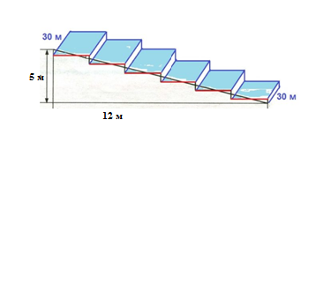

3. На сколько процентов сократилась посевная площадь после того, как земледелец устроил террасы? Ответ округлите до десятых
Решение
S террасы = 30 · 13 = 390 м²
Посевная площадь склона стала S = 30 · 12 = 360 м²
Посевная площадь сократилась на 390 - 360 = 30 м²
390 м² – 100%
30 м² – х %
х =
Ответ: 7,7

Slide 15
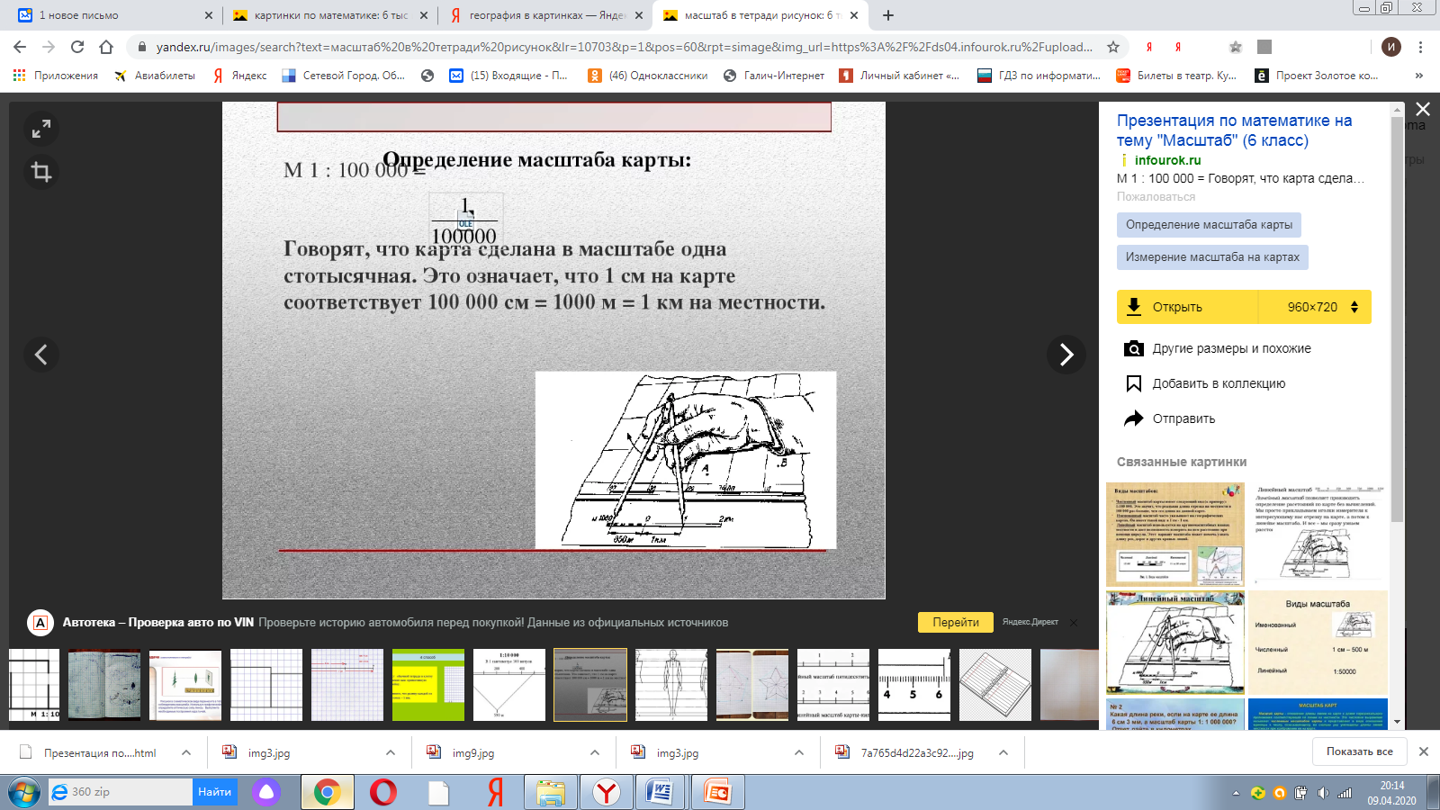
Масштаб
Для изображения географических объектов на карте применяется масштаб.
Масштаб был придуман ещё до нашей эры Евклидом, а полное определение “масштаба” звучит так: «Отношение длины отрезка на карте к длине соответствующего отрезка на местности называют масштабом». Масштаб — это дробь, у которой в числителе единица, а знаменатель — число, указывающее, во сколько раз расстояние на карте меньше, чем сама местность.
Пример: Нам нужно изобразить на тетрадном листе проселочную дорогу с.Михайловского Галичского района длиной 10 км. Выберем масштаб 1: 1 000 000, что означает, что в 1 см – 10 км, значит 1 см тетрадного листа соответствует 10 км дороги. Теперь мы можем изобразить дорогу в тетради. На тетрадном листочке её длина будет составлять 2 см.

Slide 16
При изучение темы «Масштаб» в 6 классе рассматриваются понятия числового и линейного масштаба, приёмы перевода числового масштаба географических карт в линейный и, наоборот.
В курсе географии даётся следующее определение масштаба: «Масштаб показывает, во сколько раз каждая линия, нанесенная на карту, уменьшена по отношению к её действительным размерам на местности».
Различают именованный, численный и линейный масштаб.
В учебнике математики даётся следующее определение масштаба карты: «Масштаб - это отношение длины отрезка на карте к длине соответствующего отрезка на местности».
Масштаб – это дробь, числитель которой всегда единица, а знаменатель – число, показывающее, во сколько раз все расстояния уменьшены при перенесении на карту.
Если масштаб какой-либо карты составляет 1: 2 500 000, то это означает, что 1 см на карте соответствует 2 500 000 см на местности или в 1 см 25 километров.
Практическое применение числового масштаба можно проиллюстрировать на примерах определения расстояния между двумя пунктами, изображёнными на топографических картах с разными масштабами; длины отрезка, необходимого для изображения расстояния между пунктами по карте по заданному истинному расстоянию между ними и числовому масштабу карты; числового масштаба карты по расстоянию между заданными пунктами на карте и истинному расстоянию между ними.

Slide 17
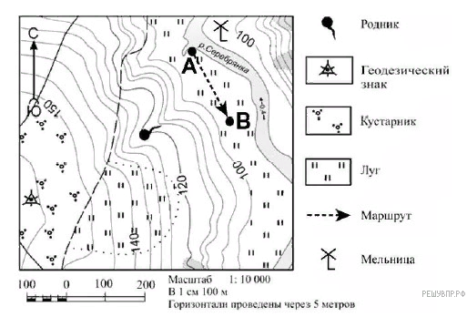
Какова протяжённость проложенного на карте маршрута А–В? Для выполнения задания используйте линейку. Расстояние измеряйте по центрам точек.

Slide 18
№1. Самая северная материковая точка России – мыс Челюскин, на полуострове Таймыр. Самая южная точка России – гора Базардюзю, в районе Кавказских гор. Определите при помощи линейки и масштаба карты расстояние между крайними северной и южной точками России. (Приблизительно 5000 км).
№2. Крайняя западная точка России расположена в Калининградской области на песчаной Балтийской косе Гданьского залива Балтийского моря (ориентир на карте г. Калининград). Крайняя восточная точка России на материке находится на мысе Дежнёва, остров Ратманова в Беринговом проливе. От этой точки до крайней западной точки Америки – мыса принца Уэльского – 86 километров. При помощи линейки и масштаба карты определите расстояние между крайними восточной и западной точками России. (Приблизительно 8000 км).
№3. Столица нашей Родины город Москва, а столица нашей малой родины город Иркутск. При помощи линейки и масштаба карты определите расстояние между этими городами. Сколько времени длится путешествие на поезде из Москвы в Иркутск, без учёта остановок, если средняя скорость поезда 80 км\ч? Сколько времени займёт перелёт на самолёте из Иркутска в Москву, если средняя скорость самолёта 700 км\ч? (5000 км, 62,5 ч, 7 ч).

Slide 19
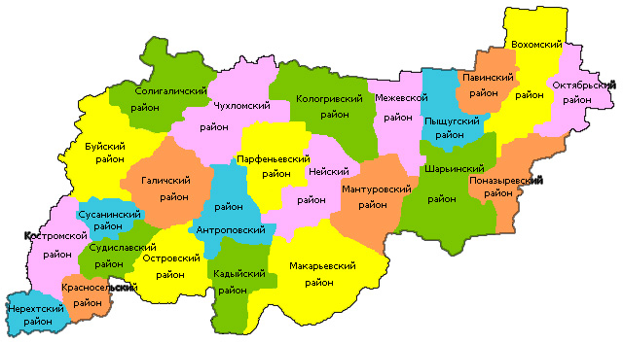
Статистика
Математика нам пригодиться при вычислении плотности населения страны, региона, района и т.д. (т.е. определение количества жителей приходящихся на 1 кв. км. территории)
Пример: Площадь территории Костромской области в её границах составляет 60 211 км², численность населения по состоянию на 2020 год составляет 633 392 чел. Соответственно, для определения плотности населения региона, необходимо численность населения разделить на площадь, т.е. 633 392 чел. / 60 211 кв.км. В результате этого деления получим приблизительно 11 чел/ кв.км.

Slide 20
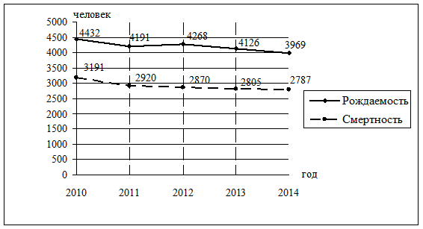
Определите долю городского населения (в %) в общей численности населения Астраханской области, если известно, что общая численность её населения на 1 января 2019 г. составляла 1 014 065 человек, а численность городского населения – 677 060 человек. Полученный результат округлите до целого числа.
Воспроизводство населения в Республике Калмыкия в 2010–2014 гг. (человек)
Определите естественный прирост населения в Республике Калмыкия в 2014 г. Ответ запишите в виде числа.

Slide 21
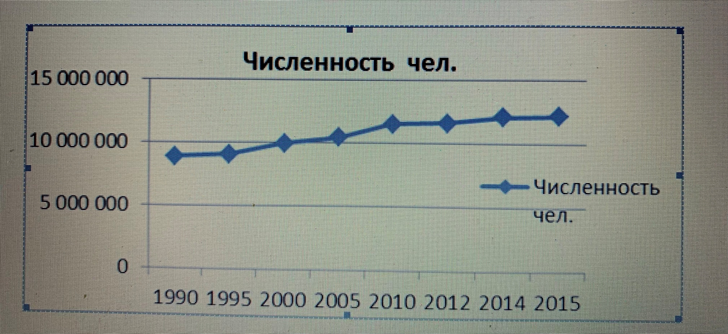
Задание 1. С помощью графика проанализировать изменение численности населения Москвы с 1990 по 2015 год.
 | 1990 | 1995 | 2000 | 2005 | 2010 | 2012 | 2014 | 2015
Численность чел. | 8 880 124 | 9 085 457 | 9 932 932 | 10 406 600 | 11 503 501 | 11 612 943 | 12 108 257 | 12 184 015

Slide 22
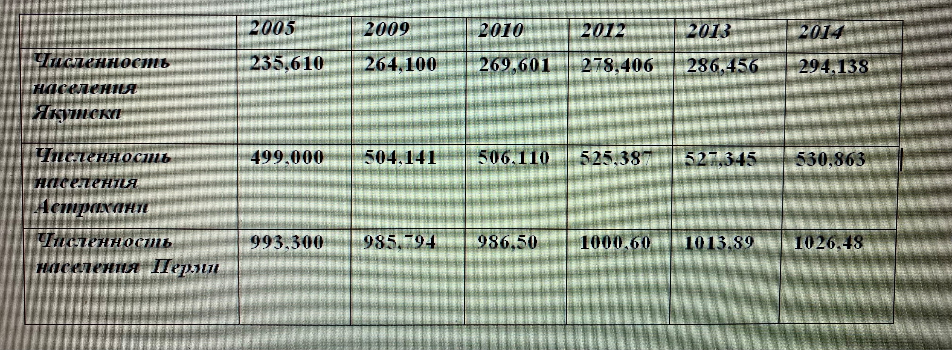
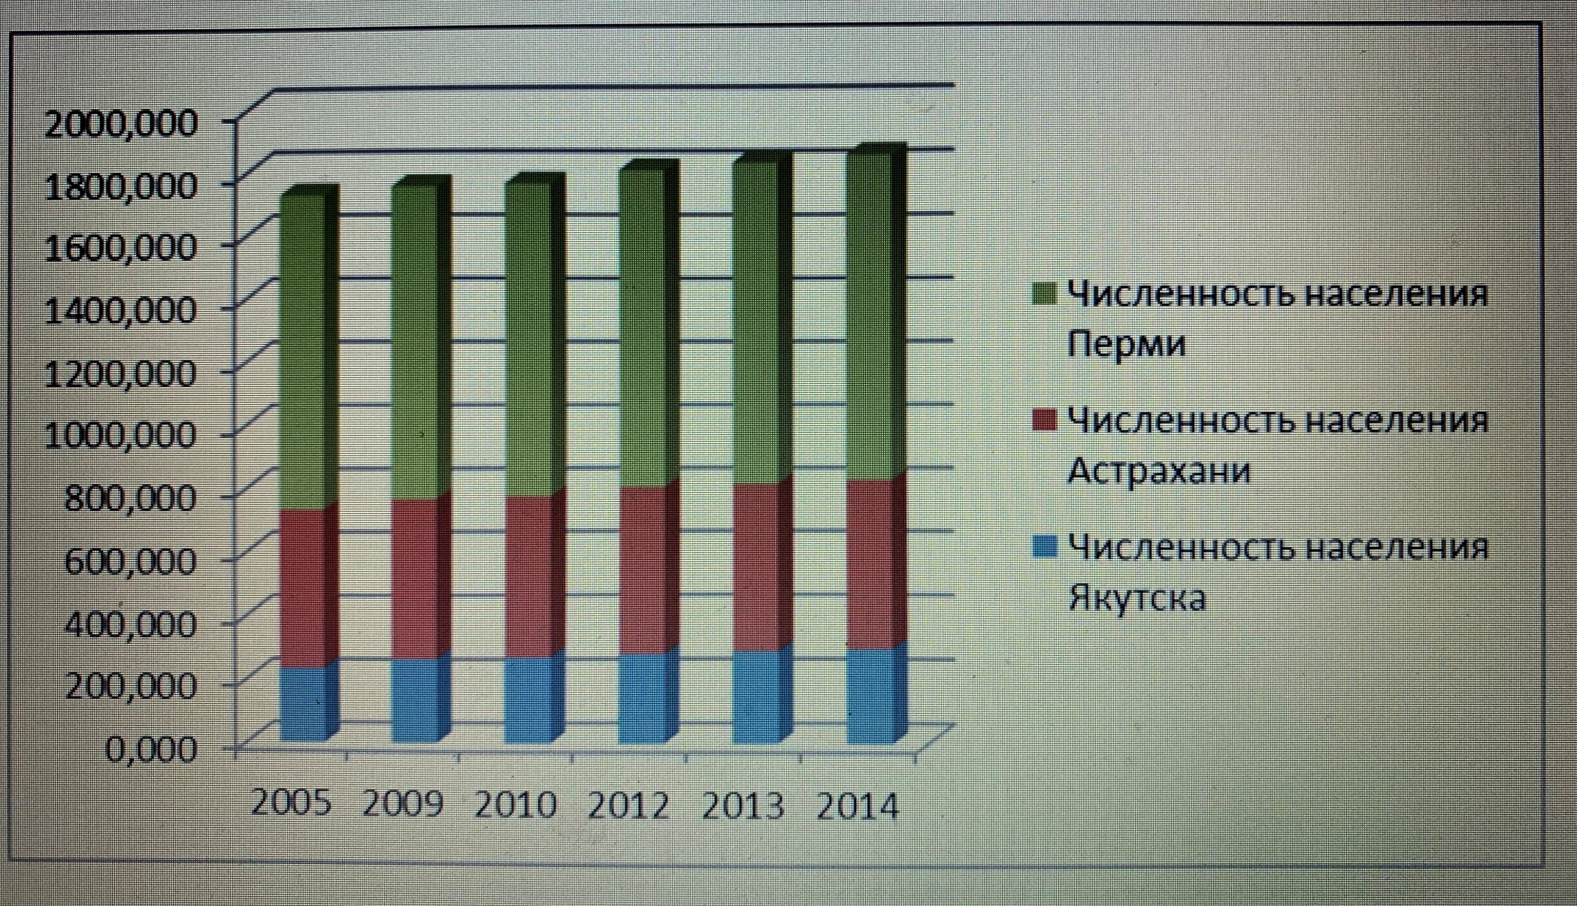
Построить столбчатую диаграмму изменения численности населения в г. Якутске, Астрахани, Перми и проанализировать ее.

Slide 23
Вероятность встретить во время путешествия по стране ребенка до 15 лет составляет 0,11. Сколько детей до 15 лет проживает в 36- тысячном Лихтенштейне?
(Ответ: т.к. вероятность встретить ребенка составляет 0,11,.то из этого следует, что в государстве дети от общего количества жителей составляют 11%, а , следовательно, в Лихтенштейне 36000х0,11 = 3960 человек дети до 15 лет).
В Люксембурге 3 государственных языка: немецкий, французский, люксембуржский. 85 тысяч жителей Люксембурга из 445 тысяч жителей государства считают своим родным языком – люксембуржский (похож на немецкий и голландский, обогощенный фрнцузскими словами), а 160 тыс. из оставшихся – говорят на немецком языке. Какова вероятность того, что случайно встретившийся житель государства
а)говорит на диалектном люксембуржском языке;
б)не говорит на немецком;
в)говорит на французском.
(Ответ: а) р= кол. жителей, говорящих на диалекте /кол. всех жителей государства= 85тыс./445 тыс. = 0,19;
б) р= кол. жителей не говорящих на немецком / кол. всех жителей государства =
= (445-160) тыс./445тыс.=0,64:
в)р=кол. жителей, говорящих на французском / кол. всех жителей государства =
= (445-(85+160))тыс. / кол. всех жителей государства = 200/445 =0,45

Slide 24
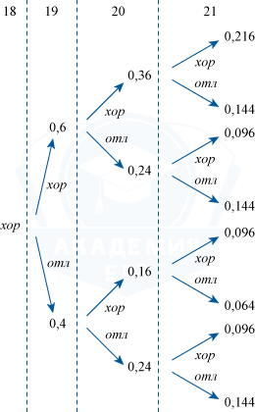
На южном острове погода бывает двух типов: отличная и хорошая. На этом острове погода стабильная, то есть установившись утром она не изменяется весь день. Синоптики предвещают туристам, что завтра погода будет такой же, какой была сегодня с вероятностью 0,6. Сегодня 18 июля и погода хорошая. Найдите вероятность того, что 21 июля погода на острове будет отличной.
Решение:
Так как 18 июля погода хорошая, то 19 июля с вероятностью 0,6 погода хорошая, а с вероятностью 0,4 отличная.
Согласно условию, если 19 июля погода хорошая, то 20 июля вероятность хорошей погоды (как вероятность произведения) будет равна 0,6⋅0,6=0,36, а вероятность отличной погоды равна 0,6⋅0,4=0,24.
Аналогично, если 19 июля погода отличная, то с вероятностью 0,4⋅0,6=0,24 она будет отличной и 20 июля. Хорошей 20 июля погода в этом случае будет с вероятностью 0,4⋅0,4=0,16.
Далее рассуждая аналогично, получаем схему:
Вероятность отличной погоды 21 июля будет
(как вероятность суммы) равна
0,144+0,144+0,064+0,144=0,496.

Slide 25
Среднее арифметическое
№1. Наибольшая ширина озера Байкал 79,5 км, а наименьшая ширина 25 км. Определите среднюю ширину озера. (52,25 км).
№2. Длина береговой линии озера Байкал около 2000 км, а притоков около 500, определите, через какое расстояние в среднем они расположены. (4 км).
№3. Общая площадь 22 островов в Байкале – 716 квадратных километров, определите среднюю площадь одного острова.(32,5 км²).
№4. Самый крупный остров в мире - это Гренландия. Площадь её поверхности равна 2166086 квадратных километров. Гренландия – это отдельное государство и его население 57000 человек. Сколько человек приходится на 1 квадратный километр острова? (0,03 чел./км²).
№5. Самый густо - населённый остров на Земле – остров Ява (Индонезия) Его население более 95 миллионов человек, а площадь 132 тысячи км². Сколько островитян приходится на 1 км² площади в среднем? (720 чел/км²).

Slide 26
Так при изучении темы «Литосфера» в географии рассматриваются столбчатые и круговые диаграммы, градусная мера угла, элементы окружности, проценты, при рассмотрении неравенства экваториального и полярного радиусов как следствие осевого вращения Земли; классификация горных пород по происхождению; изменение температуры с глубиной. Этот материал связан с математическими знаниями.
Задача №1
Рассчитайте примерную температуру горных пород в угольной шахте, если её глубина 1600 м, а температура слоя земной коры, с которого начинается её повышение, составляет 5◦ С (температура повышается на каждые 100 м на 3⁰ С)
Задача №2
Постройте круговую диаграмму «Вещественный состав земной коры», показав долю объёма горных пород: магматические - 71%, осадочные - 9%, метаморфические - 20%.

Slide 27
№1. Оймякон - это самое холодное место на Земле, где постоянно живут люди. Село расположено на востоке Якутии, на левом берегу реки Индигирка. Самая низкая температура, которая была зафиксирована в Северном полушарии, была отмечена именно здесь. Официальный рекорд составил -71,2°C, а летом абсолютный максимум в Оймяконе составил 34,6°C. Вычислите, сколько градусов составляет перепад между зимним и летним максимумом температур. (105,8°С).
№2. Самая высокая температура воздуха наблюдалась в районе Триполи, Северная Африка - +58°С. Самая низкая температура наблюдалась в Антарктиде на станции «Восток»- -89,2°С. Определите амплитуду (перепад) температур между этими данными. Определите среднее арифметическое между этими данными. (147,2°С; 73,6°С).
№3. Сахара – самая большая жаркая пустыня на Земле. Её площадь 9 400 000 квадратных километров почти равна площади США. Сахара располагается на территории Египта, Ливии, Туниса, Алжира, Марокко, Мавритании, Мали, Нигера и Судана. Днём в пустыне очень жарко, песок иногда прогревается и до +80 ° C. А ночью температура может резко упасть до -15°С. Определите среднесуточную температуру в пустыне Сахара. (32,5°С).

Slide 28
Атмосферное давление.
Из курса географии известно, что атмосферное давление при подъеме вверх снижается на каждые 10,5м на 1 мм.рт.ст. Нормальное атмосферное давление на широте 45◦ при температуре 0◦С равно 760 мм.рт.ст.
Задача №1.
У поверхности земли атмосферное давление составляет 740мм.рт.ст. Рассчитайте атмосферное давление на высоте 200 м. над уровнем моря.
Решение:
200: 10, 5=19,04≈19(р) Столько раз по 10,5 м или снижение давления в мм.рт.ст
740-19= 721( мм.рт.ст) атмосферное давление на высоте 200 м над уровнем моря.
ЗАДАЧА №2.
Группа студентов отправилась на экскурсию в горы. На сколько мм.рт.ст. изменится атмосферное давление, если они поднялись на высоту 850 метров над уровнем моря, если у подножия горы атмосферное давление было нормальным? Каким будет атмосферное давление на вершине?
Решение:
850:10,5= 80,95≈819(р) столько раз по 10,5 м или снижение давления в мм.рт.ст
760 – 81= 679( мм.рт.ст) атмосферное давление на высоте 850м над уровнем моря.

Slide 29
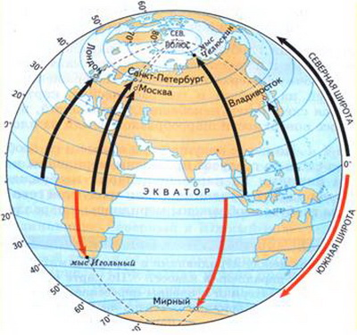
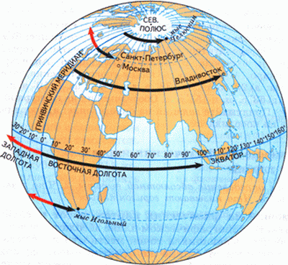
Координаты
Математика необходима при нахождении географического объекта при помощи широты и долготы.
Пример: Необходимо определить объект по его координатам: Широта, долгота: 55.8438, 48.5178.
С помощью географической карты определяем, что этот объект – город Зеленодольск

Slide 30
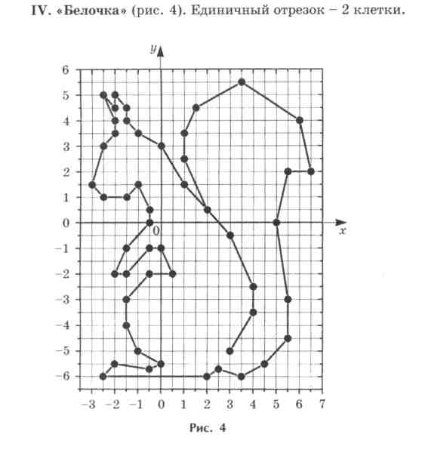
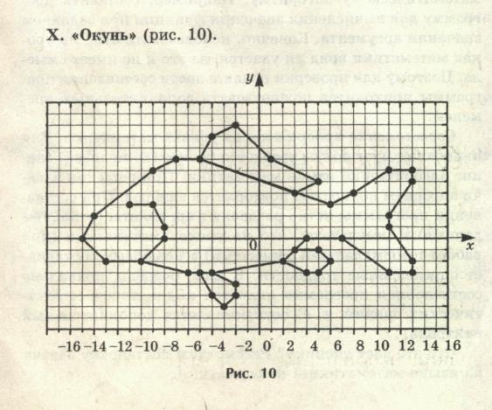
«Белочка». Единичный отрезок – 2 клетки.
(3; -5), (4; -3,5), (4; -2,5), (3; -0,5), (2; 0,5), (3; 1,5), (0; 3), (-1; 3.5), (-1,5; 4), (1,5; 4,5), (-2; 5), (-2; 4,5), (-2,5; 5), (-2; 4), (-2; 3,5), (-2,5; 3), (-3; 1,5), (-1,5; 1), (-1; 1,5), (-0,5; 0,5), (-0,5; 0), (-1,5; -1), (-2; -2), (-1,5; -2), (-0,5; -1), (0; -1), (0,5, -2), (-0,5; -2), (-1,5; -3), (-1,5; -4), (-1; -5), (0; -5,5), (-0,5; -5,7), (-2; -5,5), (-2,5; -6), (2; -6), (2,5; -5,7), (3,5; -6), (4,5; -5,5), (5,5; -4,5), (5,5; -3), (5; 0), (5,5; 2), (6,5; 2), (6; 4); (3,5; 5,5), (1,5; 4,5), (1; 3,5), (1; 2,5), (2; 0,5).
«Окунь». Единичный отрезок – 1клетка.
(-11; 3), (-9; 3), (-8; 1), (-8; 0), (-10; -2), (-13;-2), (-15; 0), (-14; 2), (-9; 6), (-7; 7), (-5; 7), (3; 4), (5; 5), (1; 7), (-2;10), (-4; 9), (-5; 7), (6; 3), (8; 4), (11; 6), (13; 6), (13; 5), (11; 2), (11; 1), (13; -2), (13; -3), (11; -3), (7; 0), (4; 0), (2; -2), (4;-3), (5;-3), (6;-2), (5;-1), (3;-1), (2;-2), (-4;-3), (-5; -3), (-4; -5), (-3; -6), (-2; -5), (-2; -4), (-4; -3), (-6; -3), (-10; -2).
Плавник:(-8; -1), (-6; 0), (-5; 0), (-4; -1),(-6; -2), (-8; -2).
Глаз: (-12; 1), (-12; 2), (-11; 2),(-11; 1), (-12; 1).

Slide 31
Заключение
Таким образом, математика встречается в географии:
• в масштабировании; в определении масштаба;
• в вычислении количества жителей населённого пункта;
• в вычислении плотности населения;
• в измерении географических объектов (например, измерение горных высот или низменностей);
• при обозначении географических координат (широта и долгота);
• при нахождении географического объекта при помощи широты и долготы;
• при вычислении площади географических объектов.
Приведённые примеры показывают, что между математикой и географией существует связь, которая проявляется в разных аспектах.

